Slide 1
Тема: «Проверка написания безударных гласных путем изменения формы слова».
Самарцева Татьяна Васильевна
учитель начальной школы ЦДО
Тула 2014г.

Slide 2
Словарно-орфографическая работа.
кно
О
с
с ло
н
ь
ки ка
Е
ван а
сол
С
Е
Н
Ь
О

Slide 3
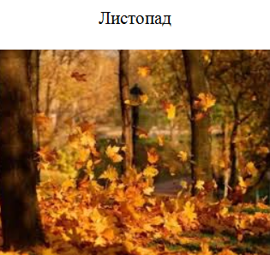
Осенние явления природы.

Slide 4
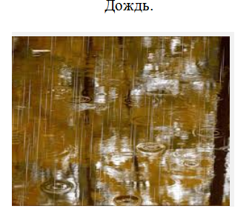
Осенние явления природы.

Slide 5
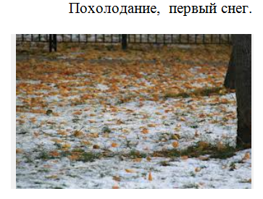
Осенние явление природы.

Slide 6
Актуализация опорных знаний.

Slide 7
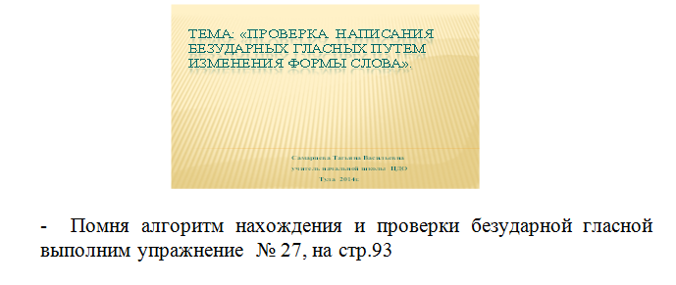
Работа по учебнику с планшетом.

Slide 8
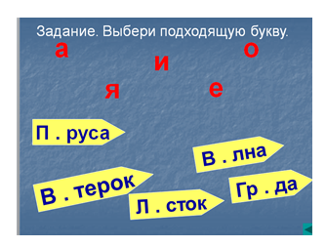
Работа с электронным курсом.
Проверка безударных гласных. Выбери подходящую букву.

Slide 9
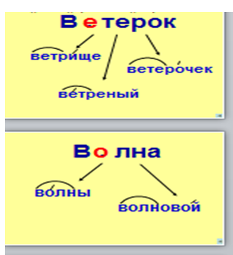
Работа с электронным курсом.

Slide 10
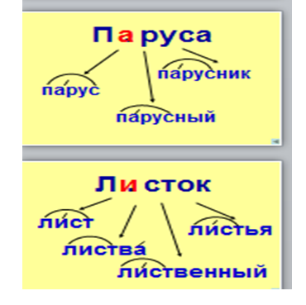
Работа электронным курсом.

Slide 11
Физминутка для глаз.
Игра «Знаешь ли ты свою комнату?»
Учитель: «Положи ручку и закрой глаза. Я называю предмет, который есть в твоей комнате, а ты показываешь на него рукой. Когда я скажу открыть глаза, мы увидим, правильно ли ты показала»

Slide 12
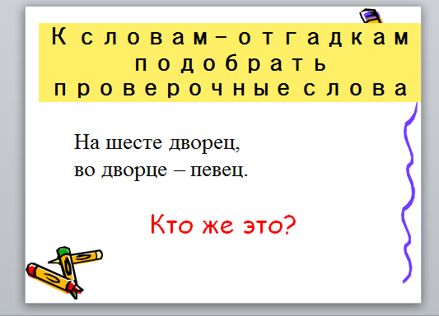
Закрепление.
Работа с электронным курсом.

Slide 13
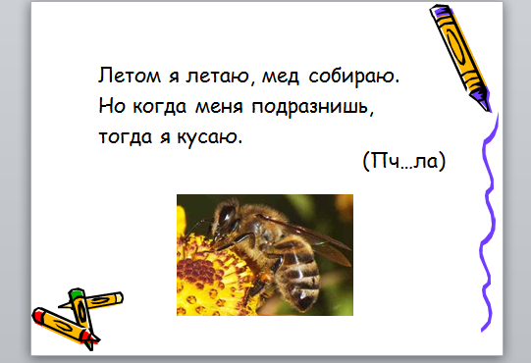
Закрепление.
Работа с электронным курсом.

Slide 14
Обобщение.
Подведение итогов.
1.О чем говорили на уроке?
2.Вспомнить алгоритм проверки безударных гласных:
-прочитать слово
-поставить ударение
-найти безударную гласную
-подобрать проверочное слово

Slide 15
Домашнее задание.
1. Знать алгоритм проверки безударных гласных.
2.Упражнение №31, стр.94.
3.Придумать и записать 5 слов с безударной гласной, найти проверочные слова к ним.

Slide 16
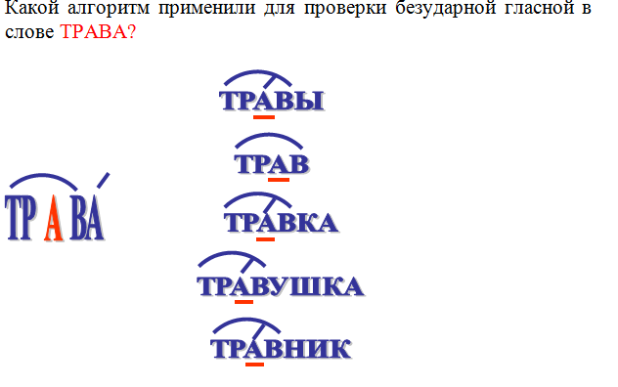
Резервное дополнительное задание.

Slide 17
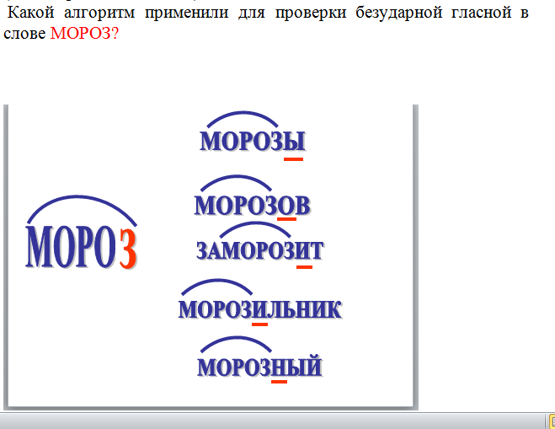
Резевное дополнительное задание.

Slide 18
Молодец!!
До свидания!!

